Slide 1
光榮十字聖架 (常24主日)
2025年 9 月 14 日
感 恩 祭 宴
主 題
真假光榮天主
——走出歷史的錯誤——

Slide 2
恭讀戶籍紀 21:4-9
那時候，以色列子民在曠野，很不耐煩。他們抱怨天主和梅瑟，說：「你們為什麼領我們由埃及上來，死在曠野？這裡沒有糧食，又沒有水，我們對這些輕淡的食物，已感厭惡。」
上主就打發火蛇，到人民當中，咬死了許多以色列人。人民於是來到梅瑟面前，說：「我們犯了罪，抱怨了上主和你；請你轉求上主，給我們趕走這些蛇。
1/2

Slide 3
梅瑟於是為人民轉求。
上主對梅瑟說：「你做一條火蛇，掛在木竿上；凡是被咬的，一瞻仰牠，必得生存。」 梅瑟就做了一條銅蛇，掛在木竿上；那些被蛇咬了的人，一瞻仰銅蛇，就保存了生命。——上主的話。
——感謝天主 （默想片刻）
上主,請發言,你的僕人在此靜聽
2/2

Slide 4
恭讀聖保祿宗徒致斐理伯人書 2:6-11
弟兄姊妹們：
耶穌雖具有天主的形體，並沒有以自己與天主同等，為應當把持不捨的，卻使自己空虛，取了奴僕的形體，與人相似，形狀也一見如人；他貶抑自己，聽命至死，且死在十字架上。為此，天主極其舉揚他，賜給了他一個名字，超越其他所有名字，致使上天、地上和地下的一切，一聽到耶穌的名字，
1/2

Slide 5
無不屈膝叩拜；一切唇舌，無不明認耶穌基督是主，以光榮天主聖父。
——上主的話。
——感謝天主（默想片刻）
上主,請發言,你的僕人在此靜聽
2/2

Slide 6
恭讀聖若望福音 3:13-17
那時候，耶穌對尼苛德摩說：
「沒有人上過天，除了那自天降下，而仍在天上的人子。正如梅瑟曾在曠野裡高舉了蛇，人子也應照樣，被舉起來，使凡信的人，在他內獲得永生。」
天主竟然這樣愛了世界，甚至賜下了自己的獨生子，使凡信他的人，不至喪
1/2

Slide 7
亡，反而獲得永生，因為天主沒有派遣子到世界上來，審判世界，而是為叫世界，藉著他而獲救。
——基督的福音
——基督,我們讚美你
（默想片刻）
上主,請發言,你的僕人在此靜聽
2/2

Slide 8
光榮十字聖架 (常24主日)
2025年 9 月 14 日
感 恩 祭 宴
主 題
真假光榮天主
——走出歷史的錯誤——

Slide 9
為什麼領我們由埃及上來,死在曠野?這裡沒有糧食,又沒有水,我們對這些輕淡的食物(瑪納),已感厭惡.
耶穌卻使自己空虛,取了奴僕的形體,與人相似;他貶抑自己,聽命至死,且死在十字架上.
天主竟然這樣愛了世界(神愛世人?所有英譯本for God so loved the world )甚至賜下了自己的獨生子,使凡信他的人,不至喪亡,反而獲得永生.

Slide 10
為什麼領我們由埃及上來,死在曠野?這裡沒有糧食,又沒有水,我們對這些輕淡的食物(瑪納),已感厭惡.投奔自由需要勇氣,力量,奮鬥,吃苦,希望(絕路而不絕望);
瑪納都不好吃了?(熟生輕視;吃好的不如好好地吃)
耶穌卻使自己空虛,取了奴僕的形體,與人相似;他貶抑自己,聽命至死,且死在十字架上.莊子:唯道集虛.道走向空虛自己的人;空虛自己的人以身殉道,以道救人
天主竟然這樣愛了世界(神愛世人?所有英譯本for God so loved the world )甚至賜下了自己的獨生子,使凡信他的人,不至喪亡,反而獲得永生.天主愛了世界和世界的一切;
這是天地人和的最高境界,是天國和天家.

Slide 11
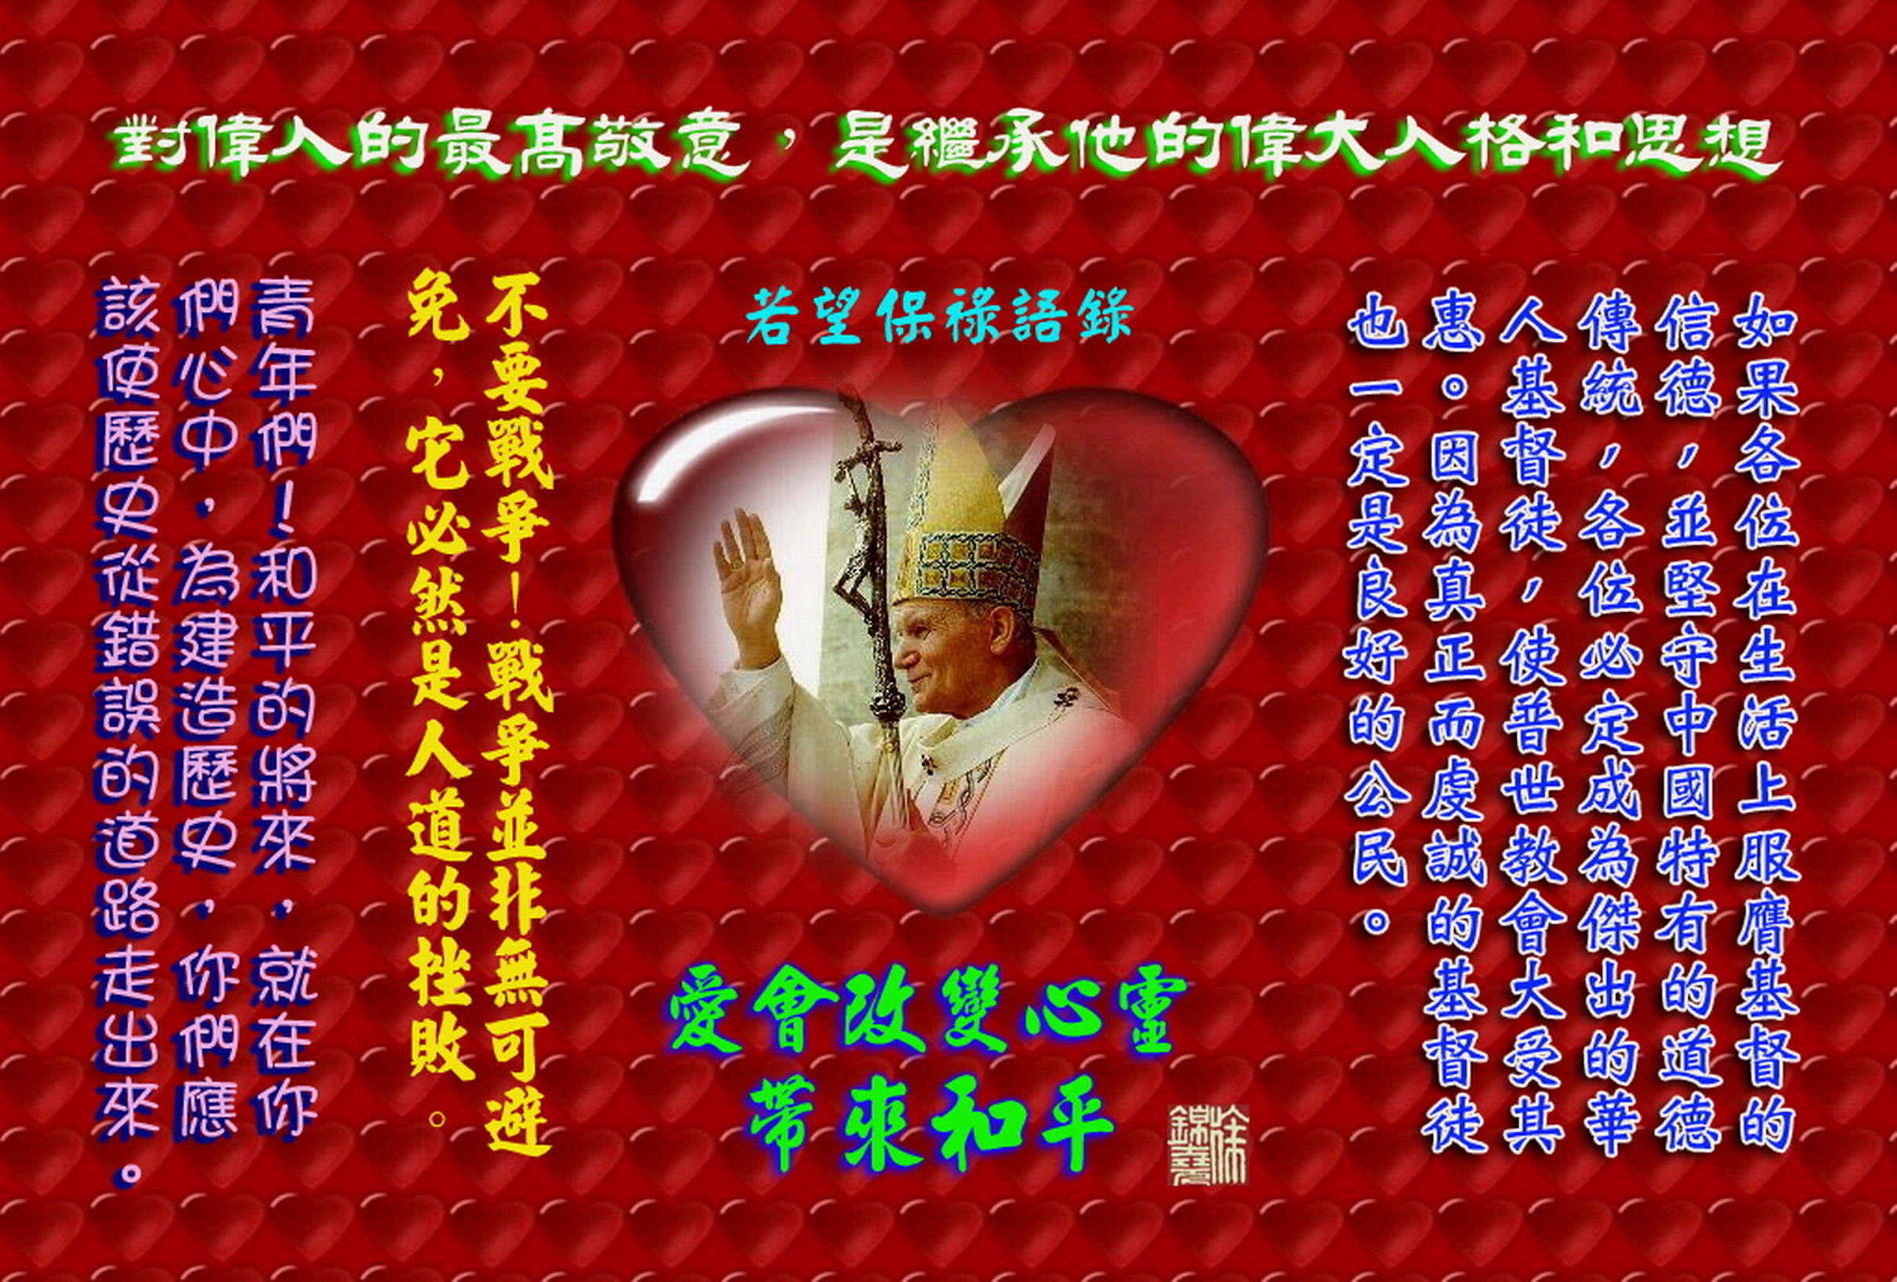
聖

Slide 12
聖
青年們,和平的將來,就在你們心中;
為建造歷史,你們應使歷史從錯誤的道路
走出來! (1985世界和平日文告)
什麼歷史錯誤?所有歷史?世界歷史?教會歷史?包括神學/靈修/禮儀歷史?
梵二正為這自我更新/糾正而努力

Slide 13
使歷史從錯誤的道路走出來=走出歷史的錯路
人類對無限完美天主的召喚都不夠完美,不管是大聖大賢,大智大慧,宗教家,神學家,靈修家,
總是力有不逮,心有餘而力不足
亦自知做不到「說給人聽,同時作給人看」
也不能如孔子說的「先行其言,而後從之」
才慢慢把天主對更豐盛生命的呼喚,變為理論
越高深越好,以迴避生活的挑戰
甚至以烏托邦一詞,不信天國可以臨在人間
希臘拉丁西方文化重理,中華文化重情
兩者互動雙翼齊飛,才能更準確的明白聖經

Slide 14
一些最簡單,最清楚,最真實的事實
1.基督宗教存在了兩千年,佛教約二千五百年; 五千年前,什麼系統性的宗教都沒有
2.如果神是無限的,祂於萬世之前已存在,還要永遠常存,遠超人類的歷史和想像
3.所以神不需人的光榮和事奉,祂也不屬於任何宗教
4.無限的神,人無法完全明白; 道可道,非常道
5.用真神的名義引起分裂和戰爭,絕非神的旨意,因為神是愛,祂如陽光和雨露,擁抱包容和養活一切
6.耶穌來到世上,是為了建設天國,讓世界成為天家;建立教會,也只是為了天國和大同
7.乾坤朗朗,人人快樂,萬物欣欣向榮,就是神的光榮

Slide 15
8.所以,一切文化和國家,或宗教裡的儀式和教義,都應指向這個天國和大同;這是天主創造人的目的,讓人人快樂,今生和來世都快樂;子女成材,是父母的光榮,人類成材,才是神的光榮
9.赤柱聖衣院一入門,映在眼前的一句話,就是
主之仁慈我將永唱;
The Mercy of the Lord I will sing forever
10.不是歌聲可以榮主;是唱歌的修女,用她們充滿活力的生命去光榮天主
11.人而不仁,如禮何?人而不仁,如樂何?猩猩能言,不離禽獸,鸚鵡能唱,不離飛鳥.
12.聖人不治已病治未病; 耶穌醫病先醫人(先赦罪)

Slide 16
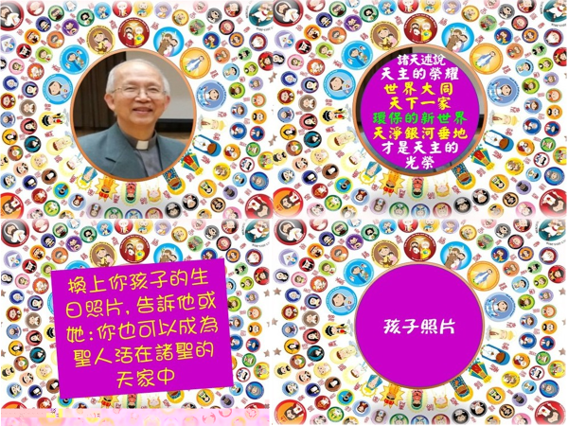
以道為基以人為本
聖人不治已病治未病; 耶穌醫病先醫人
人人都可成聖成賢, 用生命去光榮天主
主之仁慈
我將永唱

Slide 17
蘇格拉底說:知識就是道德.意思不是「知識分子有道德」,而是一個人走的路,由他的目標決定;而他的目標往往由他對生命的「認知」所決定.
Socrates’ assertion that “knowledge is virtue” does not simply mean that educated people are morally superior. Rather, it suggests that the path a person takes is shaped by their goals—and
those goals are themselves shaped
by their understanding of life.

Slide 18
例如:如果你認定人生
唯一的目標是上天堂,那麼,
一切和天堂無關的,你都不會關注.
For instance, if you believe that the sole purpose of life is to “go to heaven,” you will likely disregard anything that seems
unrelated to that aim.

Slide 19
但如果你像鄭板橋,相信做好事和做好人,本身是有價值的,非圖後來福報也,你會努力做好事,
並享受做好人本身的快樂.
But if you share the view of Zheng Banqiao—that doing good deeds and being a good person are valuable in themselves, “not merely to secure future blessings”—then you will strive to do good and find joy
in the very act of being kind.

Slide 20
如果你相信耶穌所說:「你對我最小兄弟所做的,就是對我做的」,你會像聖德蘭一樣,快樂地抱著一個路邊檢回來的垂死病人,讓他在你的懷中安詳去世.
If you take to heart Jesus’ words: “Whatever you do for one of the least of these brothers and sisters of mine, you do it for me,” you might, like St Mother Teresa, lovingly hold a dying person gathered from the streets and allow him to pass away peacefully in your embrace.

Slide 21
又如果你相信教父聖依肋內的話,一個快樂的人,一個朗朗的乾坤,就是天主的光榮,你會努力活一個快樂,積極而有用的生命,並愛上和保育這個天主創造的地球.
Or if you believe, as St. Irenaeus did, that “the glory of God is man fully alive, and a clean world radiant with justice,” you will strive to live a joyful, purposeful, and generous life—cherishing and protecting this earth created by God.

Slide 22
當然,如果你為耶穌宣講的天國而著迷,你會窮你的一生,配合耶穌的感召,
和他一起共建一個大同的世界.
And if you are captivated by the Kingdom of Heaven that Jesus proclaimed, you will spend your whole life responding to His call, working alongside Him to build a world of harmony and peace.

Slide 23
反過來說,如果你活著只為上天堂,絕不做愛人而一無所得的虧本生意, 瞧不起弱小的兄弟姊妹,不斷浪費自己的青春和主賜的恩典,你便是走在一條錯誤的路上.
Conversely, if you live only for the goal of heaven, avoiding any act of love that doesn’t seem to “pay off,” looking down on the vulnerable, and squandering your youth and God-given gifts—
then you are on the wrong path.

Slide 24
如何能走出這歷史的錯路?你可以戴上梵二的眼鏡,配合人文科學(包括中國文化)的眼藥水,從聖經中,看到耶穌要我們看到的天父的旨意,走上正確的路.只要方向正確,終點便在望了.
So how can we correct this historical misdirection? By reading Scripture through the lens of Vatican II, sharpened with the insights of human sciences—including the wisdom of Chinese culture—enabling us to truly perceive the will of the Father as Jesus revealed it, and embark on the right path. Once our direction is true, the destination will appear on the horizon.
點讚like, 留言comment, 分享share

Slide 25
願 好 天 主
祝 福 你 的 家 庭
你 的 工 作
幫助你戰勝疫情和所有困境
化危為機
天主愛你 主佑！

